Slide 1
100 Jahre Elektronische Musik
Repetitive Musik
minimal – Kraftwerk – Techno1
12.15-12.45 Drei Beispiele mit Erläuterungen
12.45-13.15 Gruppen: Pendulum Music, Radiactivity, Rainbow
13.15-13.45 Ergebnisse und Perspektiven

Slide 2
1.
Minimalismus in der Kunst (allgemein)
USA 1960er gegen „Expressionismus“
Minimalismus in der Musik „minimal music“
USA 1960er gegen serielle Musik
„Experimentelle Musik“ (siehe 4. Stunde)
Repetitive Musik: „Weltmusik“
Musik als Prozess
Steve Reichs „minimal music“
Steve Reich „Pendulum Music“ 1968

Slide 3
1.
Steve Reich „Pendulum Music“ 1968
Idee durch „Zufallsfund“ entstanden
Verwendung eines elektronischen „Schmutzeffekts“ (Rückkopplung)
„Phase-Music“: Beobachtungen an Tonbandgeräten
Zusammenspiel Mechanik und Elektronik
UA 1968 …. dann 1999 Wiederaufführung in New York.
Inzwischen: 2012 in Mant (F), 2014 in Granada (ES), 2019 im Sprengel Museum Hannover

Slide 4
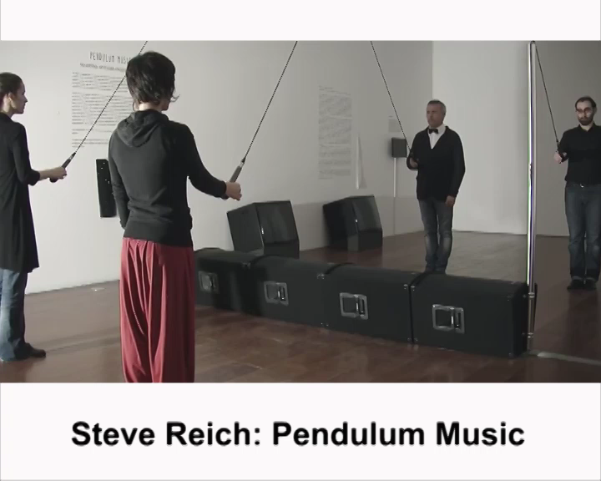
https://elearning.uni-oldenburg.de/sendfile.php?type=0&file_id=603ff5139ef7f94f06863608f40f899b&file_name=PendulumMusic2012-2min.mp4

Slide 5
2.
„elektronischer Minimalismus“
„Stockhausen“
Kraftwerk
1974 „Autobahn“
1975 „Radioaktivität“
usw. bis 4/2020
(Tod von Florian Schneider)
New York „Planet Rock“ von Afrika Bambaataa
Detroit „NO Ufo“ von Juan Atkins

Slide 6
2.
Von „Radioaktivität“ gibt es viele Versionen. Die drei wichtigsten sind:
1975 Originalversion (auf LP und einem informellen Video)
1999 Remix, offizielle digitale Neubearbeitung (z.B. Vocoder)
2004 ff. Videografierte Aktualisierung (Bezüge Tschernobyl, Fukushima usw.)

Slide 7
2.
Von „Radioaktivität“ gibt es viele Versionen. Die drei wichtigsten sind:
1975 Originalversion (auf LP und einem informellen Video)
1999 Remix, offizielle digitale Neubearbeitung (z.B. Vocoder)
2004 ff. Videografierte Aktualisierung (Bezüge Tschernobyl. Fukushima usw.)
Das „informelle Video“ zeigt die Instrumente:
Stimme(normal)
2 Geräuschpercussions-Pad
Clavinet (Melodie) und Synthi (Bass)
Tonband-Strings
Morse-Apparat
https://www.youtube.com/watch?v=8effIKXXToM

Slide 8
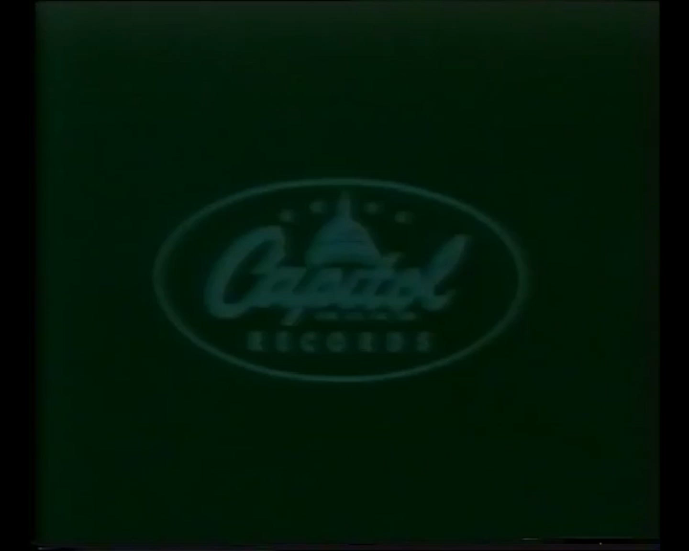
2.
https://youtu.be/8effIKXXToM

Slide 9



2.
Radioactivity is in the air for you and me
Radioactivity discovered by Madama Curie
Radioactivität is tunig to the melody
Radioaktivität für dich und mich im All entsteht
Radioaktivität strahlt Wellen zum Empfangsgerät
Radioaktivität wenn‘s um unsre Zukunft geht
Vieldeutigkeit

Slide 10
3.
Techno Teil 1
Techno im Studio produziert für den Verkauf als „Titel“
Techno Teil 2
Techno als Live-Musik für den Rave und im Club
Marusha „Sowhere Over the Rainbow“ 1995

Slide 11
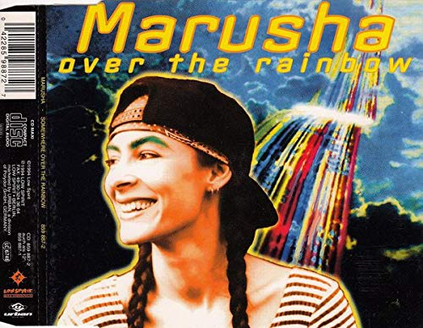
3.
Marusha „Sowhere Over the Rainbow“ 1995
allgemeine Merkmale
Typische Sounds
Typische Klangeffekte
Typische Struktur eines Titels

Slide 12
3.
Marusha „Sowhere Over the Rainbow“ 1995
allgemeine Merkmale
Typische Sounds
Typische Klangeffekte
Typische Struktur eines Titels
z.B. TR 808
Sounds sollen synthetisch sein oder klingen.
Den Computer soll man hören.
Repetitive Strukturen in Verbindung mit Steigerung und Break.
Einfachste Strukturen (Tonrepetition statt Melodie).
Tempo sehr schnell (MM=163).

Slide 13
3.
Marusha „Sowhere Over the Rainbow“ 1995
allgemeine Merkmale
Typische Sounds
Typische Klangeffekte
Typische Struktur eines Titels
… im Internet
https://www.musik-for.uni-oldenburg.de/elektronischemusik/technosounds
BD-Nachschlag
Arpeggien
Offbeat-Feeling
Gate-Effekt
Bass

Slide 14
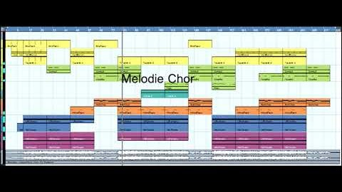
3.
Audio- und MIDI-Files im Wechsel!
https://www.youtube.com/watch?v=tVfvNh4b5mc

Slide 15
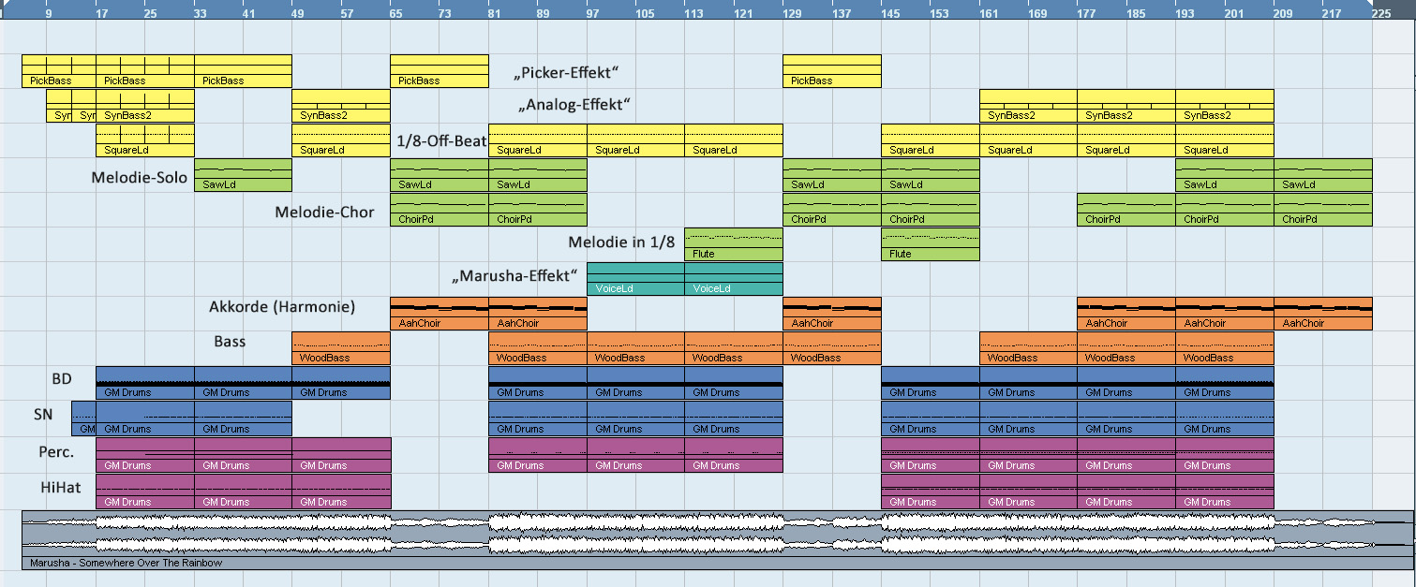
3.
Das Stück ist aus 13 Bausteinen zu je 8 Takten zusammen gesetzt.

Slide 16
Die „strenge“ Struktur setzt sich auch in der Großform durch.
Intro Block 1 Break Block 2 Break Block 3 Coda (aus Break)

Slide 17
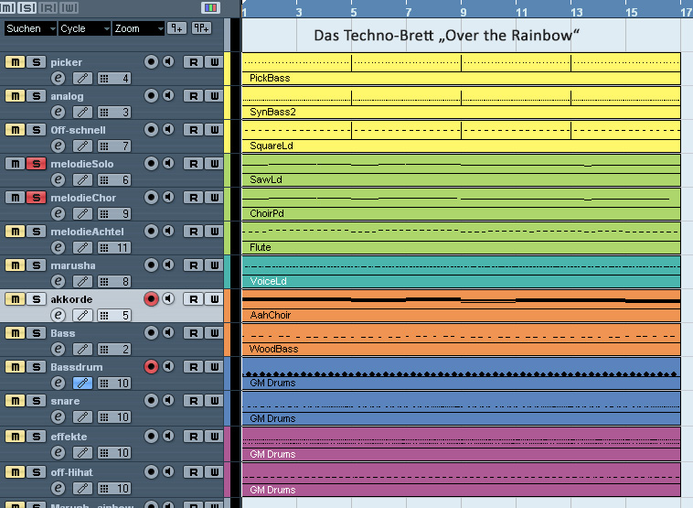
3.

Slide 18
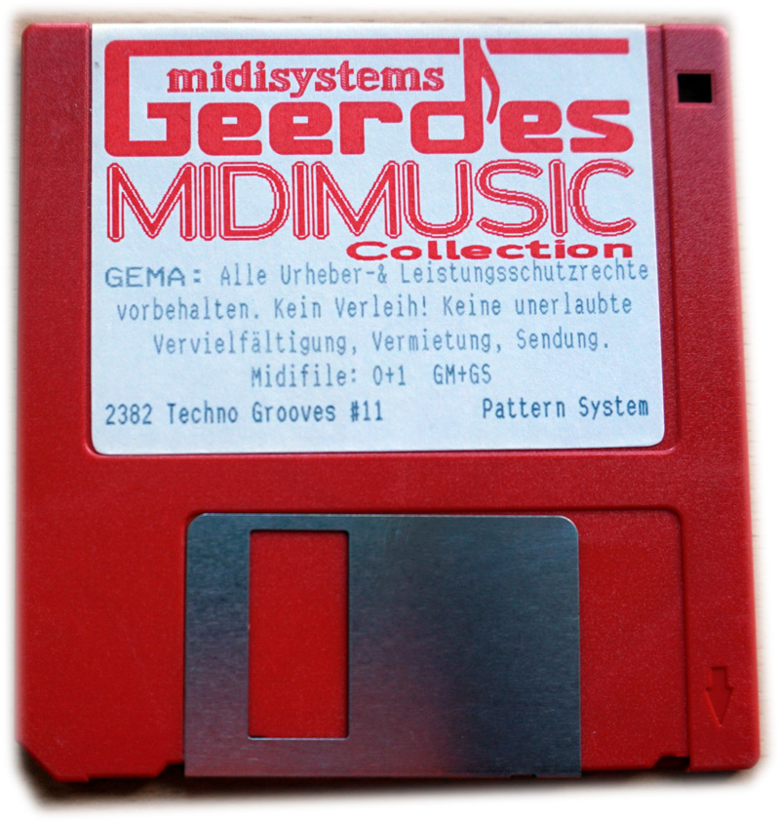
3.
Westbam sagte:
Das Neue an der „DJ-Musik“ ist, dass das Song-Konzept
abgelöst wird vom Track-Konzept.
Produktion von Endlosplatten
Pool für Live-Auftritt
Das Techno-Brett
Midifiles für „Home-DJs“ und Alleinunterhalter
„Geerdes“ Midifile-Disketten (StudIP)

Slide 19
30 Minuten in Kleingruppen/Einzelarbeit mittels der „DOKUs“ in StudIP:
Minimal Music, Steve Reich und „Pendulum Music“
Kraftwerks Bedeutung in USA, in der BRD, insbesondere für Techno
Die ganze Geschichte von Marusha
- (eventuell) Beschäftigung mit „Typischen Techno-Sounds“ und Midifiles
Jede Gruppe berichtet kurz über ihre Ergebnisse.
Schriftliche Ausarbeitungen können als Hausaufgabe eingereicht werden.

Slide 20
Ende

